Slide 1
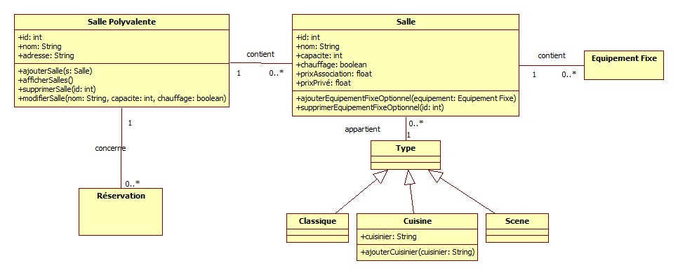
Diagramme de classe - Salles

Slide 2
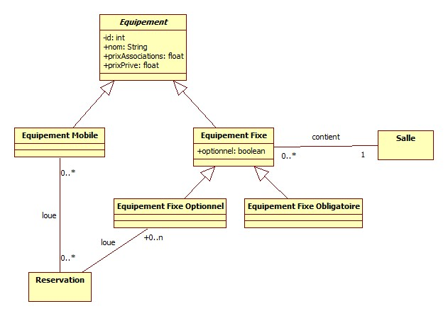
Diagramme de classe - Equipements

Slide 3
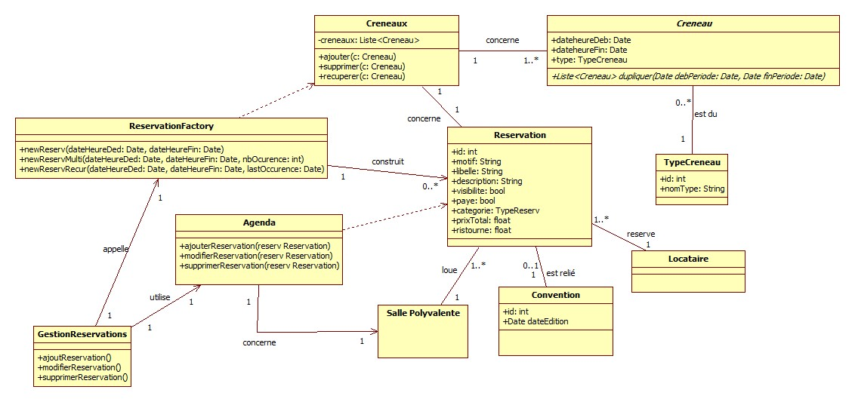
Diagramme de classe – Réservation

Slide 4
Évolutions
Design pattern
MVC
Factory
Interface
Logiciel maintenable et évolutif
Configurable donc adaptable aux attentes du client
Certaines attentes non réalisées →prochaine version

